Slide 1




Благодарность родителям
за активное участие
в жизни школы и класса

Slide 2
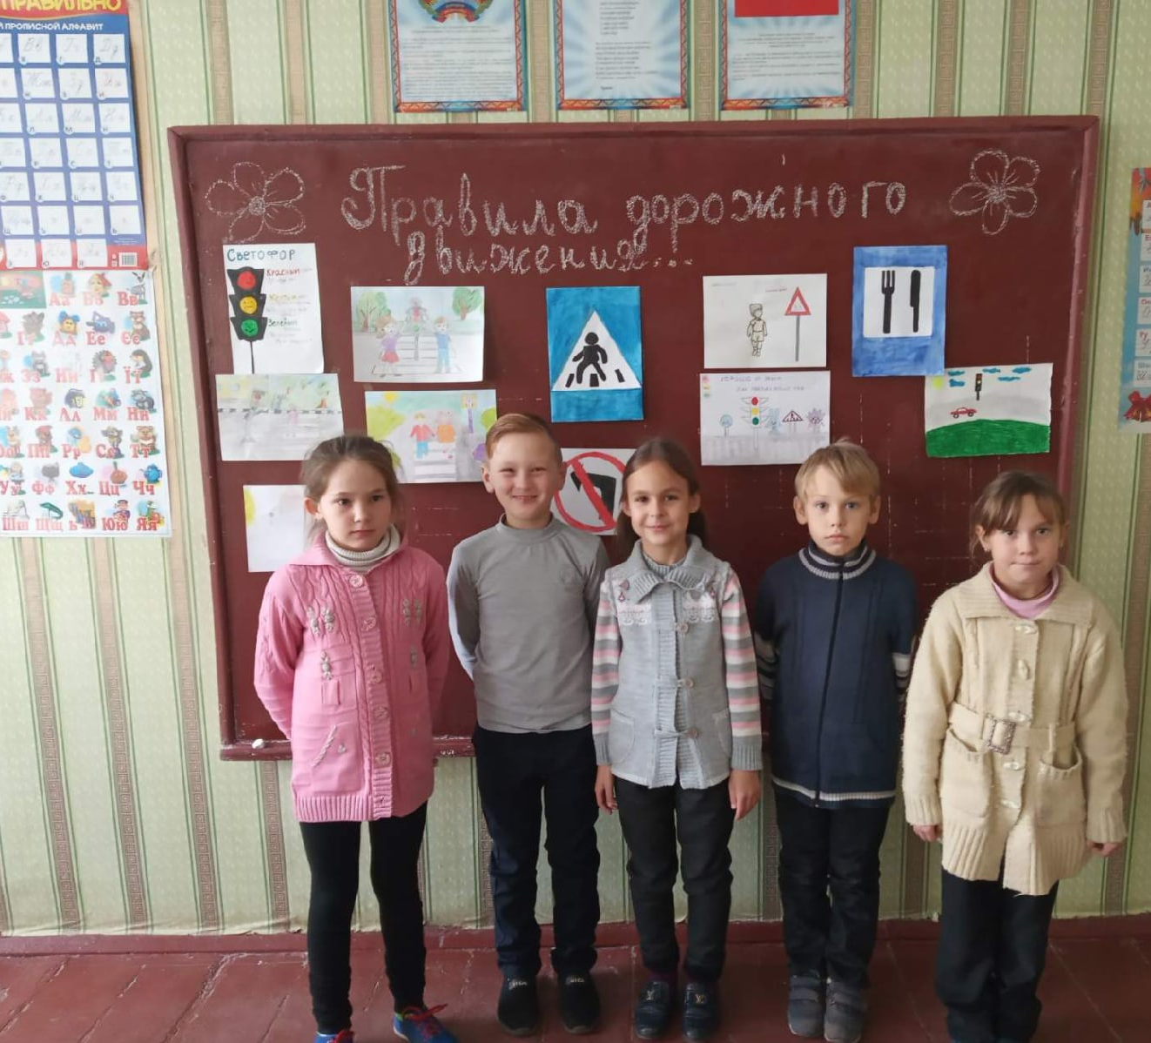
Спасибо вам за ваших деток!
Они учителю награда,
В процессе обученья сложном
Вы все всегда со мною рядом.
Вам благодарность за терпение.
Заботу вашу, доброту,
Дарите детям ,как и прежде,
Свою любовь и теплоту!!,

Slide 3
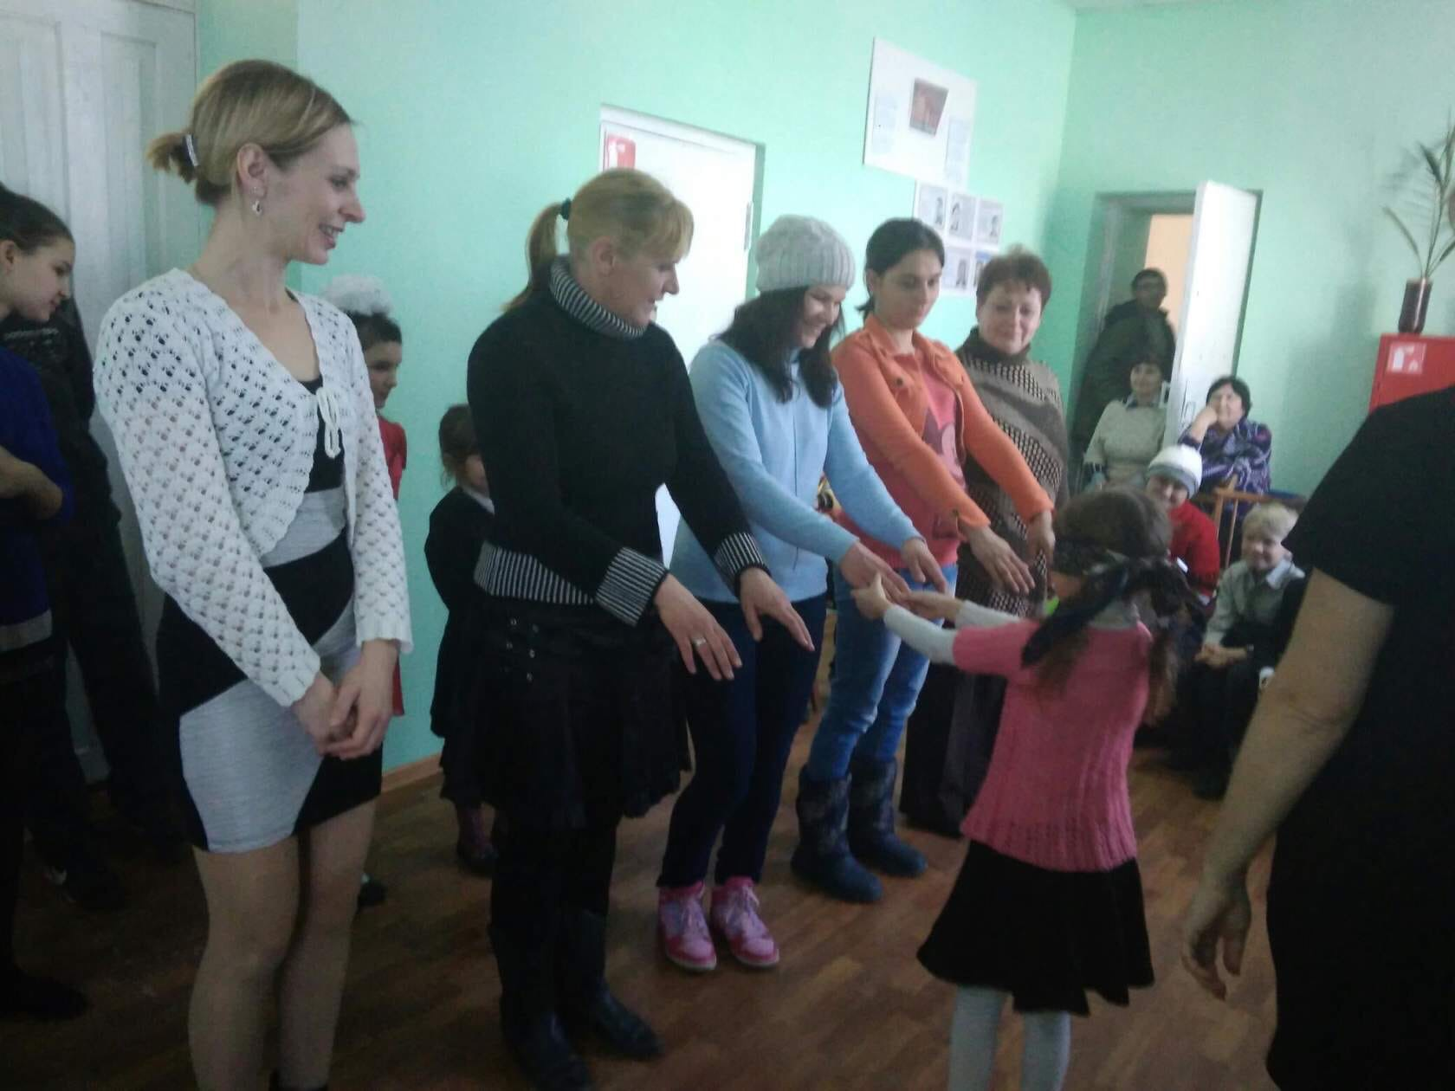
Родители, примите благодарность
За интерес в решении проблем,
За то, что в стороне не оставались
И свой пример показывали всем!

Slide 4
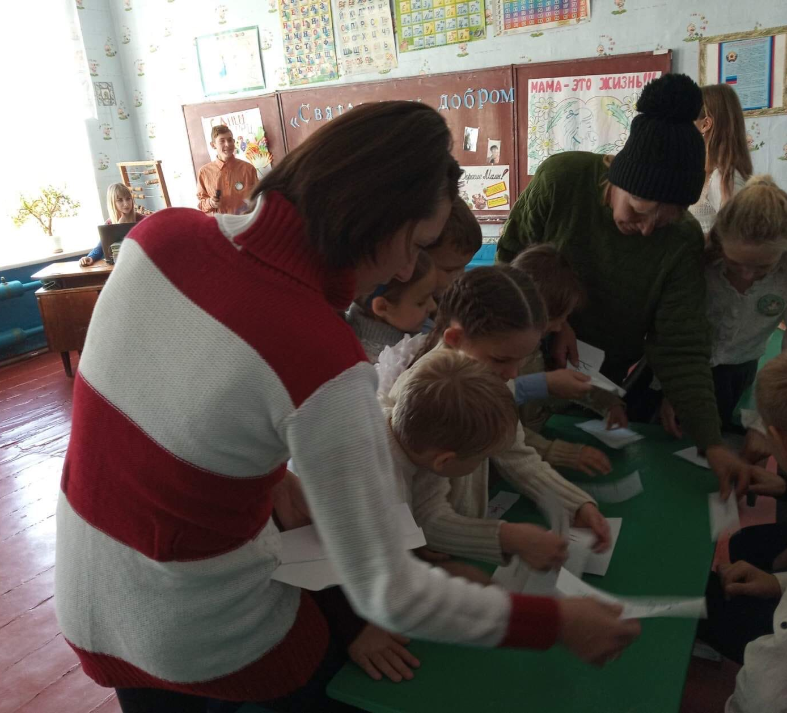
ЗА ТО, ЧТО МНОГО ВРЕМЕНИ ДАРИЛИ, нЕ ТРЕБУЯ НИ ПРЕМИЙ, НИ НАГРАД, огромное, СЕРДЕЧНОЕ СПАСИБО от НАШЕЙ ШКОЛЫ ЗА БЕСЦЕННЫЙ ВКЛАД!

Slide 5
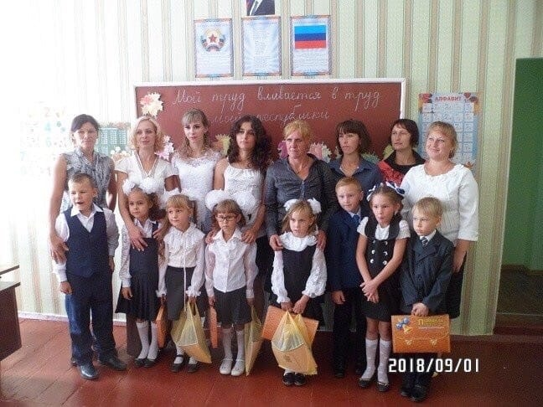
СПАСИБО ЗА ОТЗЫВЧИВОСТЬ, дОБРО, НЕРАвНОДУШИЕ- тАКИХ, КАК ВЫ РОДИТЕЛЕЙ бЛАГОДАРИМ ЗАСЛУЖЕННО!

Slide 6

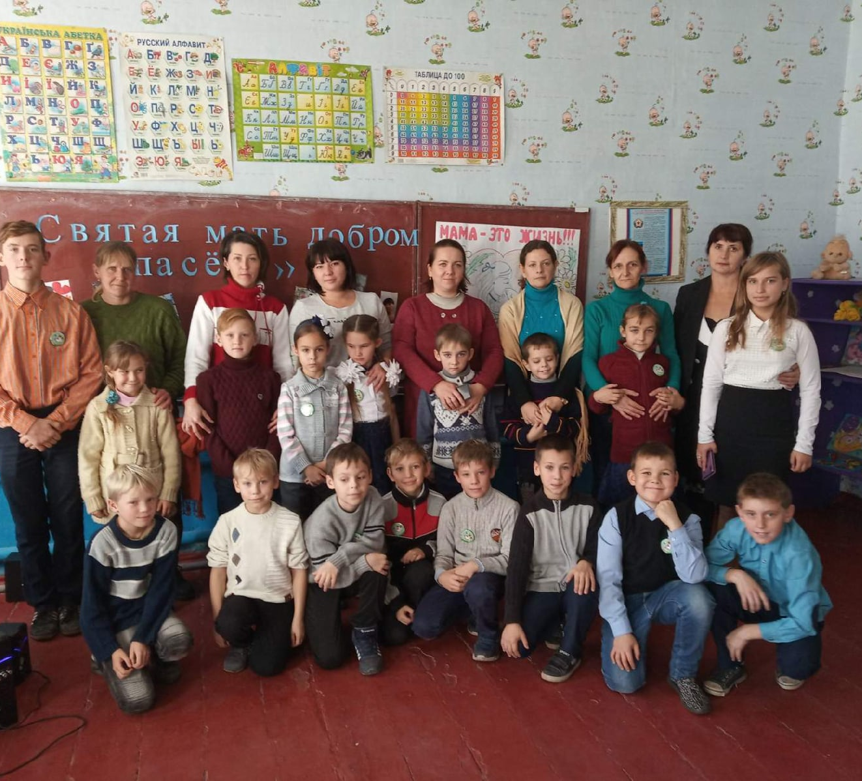
БЛАГОДАРИМ ВАС ИСКРЕННЕ СЕЙЧАС
ЗА ТО, ЧТО В СТОРОНЕ НЕ ОСТАВАЛИСЬ
И ТЕРПЕЛИВО КАЖДЫЙ ДЕНЬ И ЧАС
УСПЕХОВ ВМЕСТЕ С НАМИ ДОБИВАЛИСЬ!

Slide 7



